Slide 3
Сердцеведением и мудрым знанием жизни отзовётся слово британца; лёгким щёголем блеснёт и разлетится недолговечное слово француза; затейливо придумает своё, не всякому доступное умно-худощавое слово, немец; но нет слова, которое было бы так замашисто, бойко, так вырывалось бы из-под самого сердца, так бы кипело и живо трепетало, как метко сказанное русское слово.
/ Великий украинский писатель Николай Васильевич Гоголь

Slide 4
Лечь – …Мочь – …
Ехать – ….Хотеть –….
Стереть –….Слышать-…
Класть –…Видеть –…
Положить –…Гнить –….
Вынуть –…Выйти –…

Slide 5
Лечь – ляг, Ехать – поезжай, Стереть – сотри, Класть – клади, Положить – положи,
Вынуть – вынь, Выйти – выйди, Видеть – нет формы , Слышать – нет формы, Хотеть – нет формы, Мочь – нет формы, Гнить – нет формы

Slide 6
Как правильно поставить ударение в следующих словах .
Компас, арест, полифония, дело возбуждено, торец, коклюш

Slide 7
КОмпас,
арЕст,
полифонИя,
дело возбужденО, т
орЕц,
коклЮш.

Slide 8
Сколько фразеологизмов со словом «вода» в данном стихотворении В. Суслова?
Бывает частенько, что слово одно,
Но очень по-разному служит оно.
Примеры тут можно найти без труда,
Возьмем хоть короткое слово «вода»,
Вот был я мальчишкой, да детство прошло,
С тех пор уж немало « воды утекло»,
О смелом мы вправе сказать наперед:
Такой «сквозь огонь и сквозь трубы пройдет»!
А гуси и утки – сухие всегда,
Заметили люди «как с гуся вода».
Случилось с тобою: ты правил не знал ,
Молчал при опросе? «Воды в рот набрал»!
Лентяй отдыхает, а время идет:
«Под камень лежачий вода не течет».
Сказать болтуну мы порою не прочь:
Довольно, мол, «воду-то в ступе толочь»!
Не прочь и другому сказать невзначай:
«Довольно лить воду! Ты дело давай»
Работать впустую! Что скажут потом?
Не дело, мол, «воду носить решетом»!

Slide 9
Ответ (8 фразеологизмов)

Slide 10
Задание 4. Выпишите из данного списка только числительные.
Восьмидесятый, всемером, в-третьих, два, двое, двойка, двойной, оба, пара, пятак, пятый, пятеро, полтинник, трешка, троица.

Slide 11
Правильны ответ.
Восьмидесятый, два, двое, оба, пятый, пятеро.

Slide 13
Ответ
« Слово»

Slide 15
Ответ
«Корень »

Slide 17
Ответ
«Глагол»

Slide 18
подберите подходящий по смыслу фразеологизм.
Как говорят о том, кто часто меняет свои решения

Slide 19
Ответ
(У него семь пятниц на неделе).

Slide 20
Что означает устойчивое выражение хоть шаром покати?

Slide 21
- Английский поэт, автор известной книги про Маугли, Киплинг писал:
Есть у меня шестерка слуг, проворных, удалых.
И все, что вижу я вокруг, - все знаю я от них.
Они по знаку моему являются в нужде.
Как их зовут ?

Slide 22
Зовут их:
Как и Почему, Кто, Что, Когда и Где.

Slide 23
Объясните значение фразеологизмов «Крокодиловы слёзы»,
«Как с гуся вода»,
«Куры не клюют».

Slide 24
Назовите имена составителей современного славянского алфавита.

Slide 25
(Кирилл и Мефодий)

Slide 26
О чем ведется разговор:
- Это черная?
-Нет, это красная.
- А почему она белая?
- Потому что еще зеленая.

Slide 27
1) «Птицы одинакового оперенья держатся вместе»;
2) «Когда море вернёт всех погибших в нём»;
3) «У него ещё за ушами не просохло»;
4) «Для каждой собаки наступит её день»;
5) «Не стоит пороха и дроби»;
6) «Чёрная овца в семье».

Slide 28
Могут ли существительные “вода, грязь, масло” употребляться во множественном числе? Приведите примеры.

Slide 29
2. Какого рода существительные “тюль, шампунь, какаду, шимпанзе”? Составьте словосочетание.

Slide 30
Поляки противопоставляют воробья соколу, итальянцы – яйцо курице, индусы – голубя павлину. А русские?

Slide 31
Сорока летит, а собака на хвосте сидит.
Может ли это быть?

Slide 32
Какие сто букв могут остановить движение транспорта?

Slide 33
Её заваривают, затевая неприятное, хлопотное дело, ее просит дырявая обувь, она в голове у путаника?

Slide 34
Какого цвета скука?

Slide 35
Какое слово может относиться к руке, винограду и живописи?

Slide 36
Назовите слова, которые читаются одинаково слева направо и справа налево?

Slide 44
1.Каково происхождение слова копейка и рубль?

Slide 45
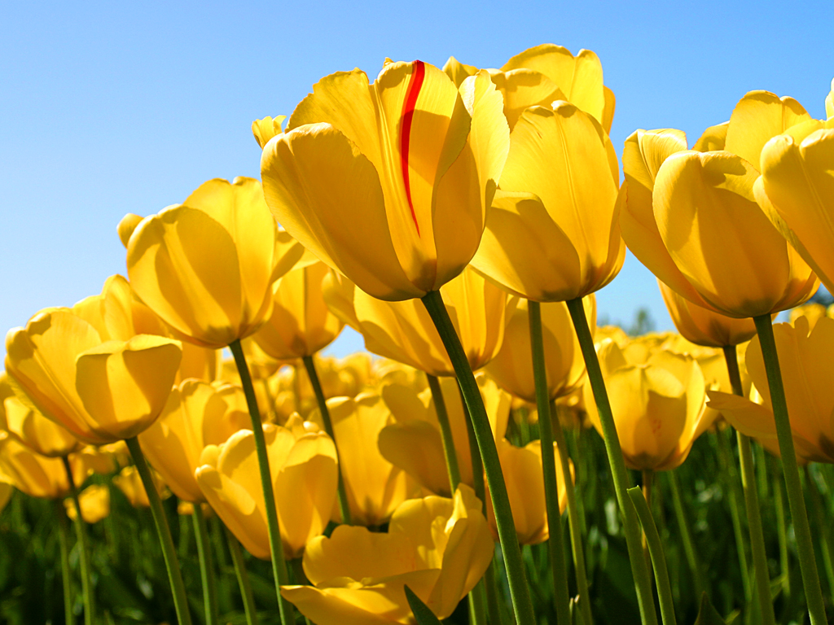
Спасибо за внимание. Желаем творческих успехов!
Спасибо за внимание !!!

